Slide 1
第2章 容斥原理
Notes:
欢迎辞

Slide 2
第2章 集合计数
2.1 容斥原理

Slide 3
2.1 容斥原理
2.1.1 容斥原理的基本形式
  容斥原理
  容斥原理的推论
2.1.2 容斥原理的应用
  计数限制条件的元素数

Slide 4

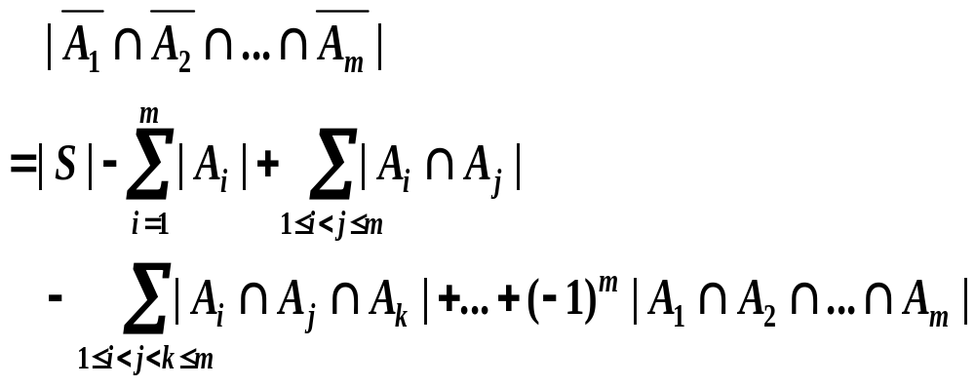

容斥原理的基本形式
定理9.1 设S为有穷集，P1,P2, …, Pm是m种性质，Ai是S中具有性质Pi 的元素构成的子集， 是Ai 相对于S 的补集， i=1, 2, …, m. 则 S 中不具有性质P1, P2, …, Pm的元素数为

Slide 5
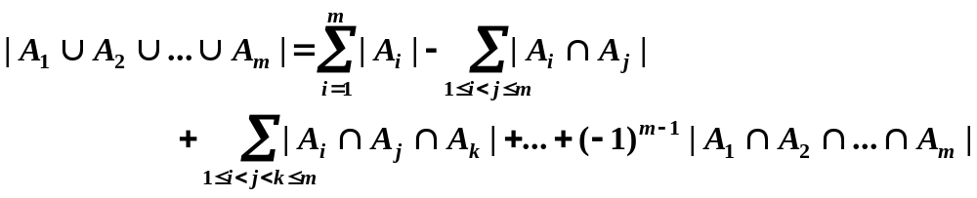
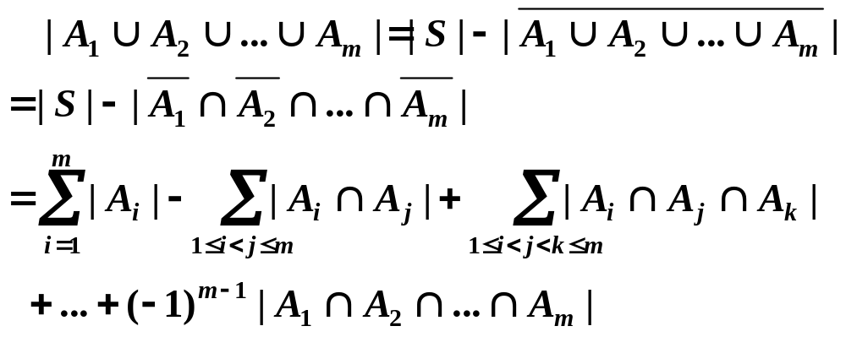
推论
推论 S 中至少具有其中一条性质的元素数为
证

Slide 6

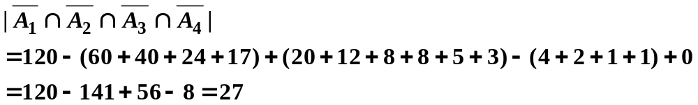
应用——计数限制条件的元素数
例2 求不超过120 的素数个数
解： ，不超过120的合数的素因子可能是2,3,5,7，
S = { x | x∈Z, 1≤x≤120 }, |S| = 120
被2, 3, 5, 7 整除的集合分别为 A₁, A₂, A₃, A₄：
|A₁| = 60，|A₂| = 40，|A₃| = 24，|A₄| = 17
|A₁∩A₂|= 20, |A₁∩A₃|=12, |A₁∩A₄|=8,
|A₂∩A₃|=8, |A₂∩A₄|=5, |A₃∩A₄|=3
|A₁∩A₂∩A₃|=4, |A₁∩A₂∩A₄|=2, |A₁∩A₃∩A₄|=1,
|A₂∩A₃∩A₄|=1，|A₁∩A₂∩A₃∩A₄|=0
N=27+3=30.

Slide 7
鸽笼原理
Theorem 1(The pigeonhole principle)
n个鸽子放进m个鸽笼里，如果m<n,则至少有一个鸽笼放两个或两个以上鸽子。

Slide 8
例题
例1． 信息学院一二年级学生中一定有生日相同的学生。
解 信息学院一二年级共有学生400人，400>366,所以至少有两人同一生日。
例2．从1到8中任选5个数，其中必有相加得9的两个数。
证明 将1-8分成四个不同集合A1={1,8}, A2={2,7}, A3={3,6}, A1={4,5}.
由鸽笼原理，任选5个数至少有两个在一组，相加得9。

Slide 9
广义鸽笼原理
n个鸽子放进m个鸽笼(n>m)，则必有一个鸽笼至少放⎣(n-1)/m⎦+1个鸽子。(⎣x⎦表示不超过x的最大整数)

Slide 10
例题
例5．100个人中至少有9个人同月出生。
解 由广义鸽笼原理
⎣(100-1)/12⎦+1=9

